Slide 1
TRƯỜNG THCS ĐOÀN THỊ ĐIỂM
GV: NGUYỄN THANH UYÊN
CHỦ ĐỀ:CHỮ CÁCH ĐIỆU
TRONG ĐỜI SỐNG
BÀI 2:
LOGO DẠNG CHỮ

Slide 2
KHÁM PHÁ MỘT SỐ HÌNH THỨC LOGO DẠNG CHỮ
CHO BIẾT:
MÀU SẮC, HÌNH DÁNG CHỮ
VAI TRÒ CỦA CHỮ TRONG LOGO

Slide 3




ĐÀI TRUYỀN HÌNH

Slide 4



Slide 5

CÁC HÃNG XE

Slide 6





ẨM THỰC

Slide 7


Slide 8
CÁCH THIẾT KẾ LOGO TÊN LỚP
XÁC ĐỊNH NỘI DUNG VÀ HÌNH THỨC CHỮ SẼ CÁCH ĐIỆU
PHÁC THẢO CHỮ CÁCH ĐIỆU BẰNG NÉT
VẼ CHI TIẾT CÁC CHỮ CÁCH ĐIỆU VÀ TRANG TRÍ THÊM TẠO ẤN TƯỢNG
VẼ MÀU HOÀN THIỆN

Slide 9
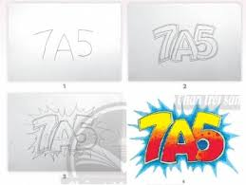

Slide 10
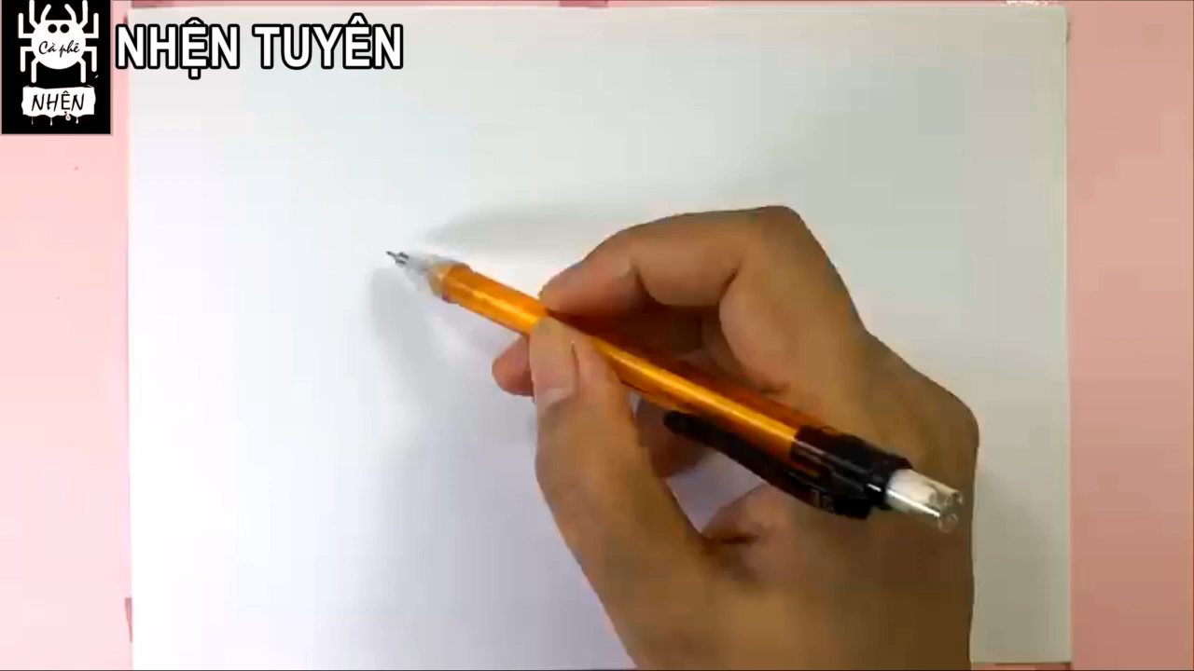

Slide 11


THIẾT KẾ LOGO TÊN LỚP

Slide 12



Slide 13


Slide 14


Slide 15


Slide 16
TRƯNG BÀY SẢN PHẨM VÀ CHIA SẺ
VẼ LOGO CHO LỚP MÌNH SAU ĐÓ CHIA SẺ CHO CÁC BẠN CÙNG LỚP ĐỂ :
TÌM RA MẪU LOGO EM YÊU THÍCH
NHẬN XÉT ĐƯỢC SỰ PHÙ HỢP CỦA KIỂU CHỮ VÀ NỘI DUNG LIÊN QUAN
NÊU Ý TƯỞNG ĐIỀU CHỈNH CHO LOGO HOÀN THIỆN HƠN

Slide 17
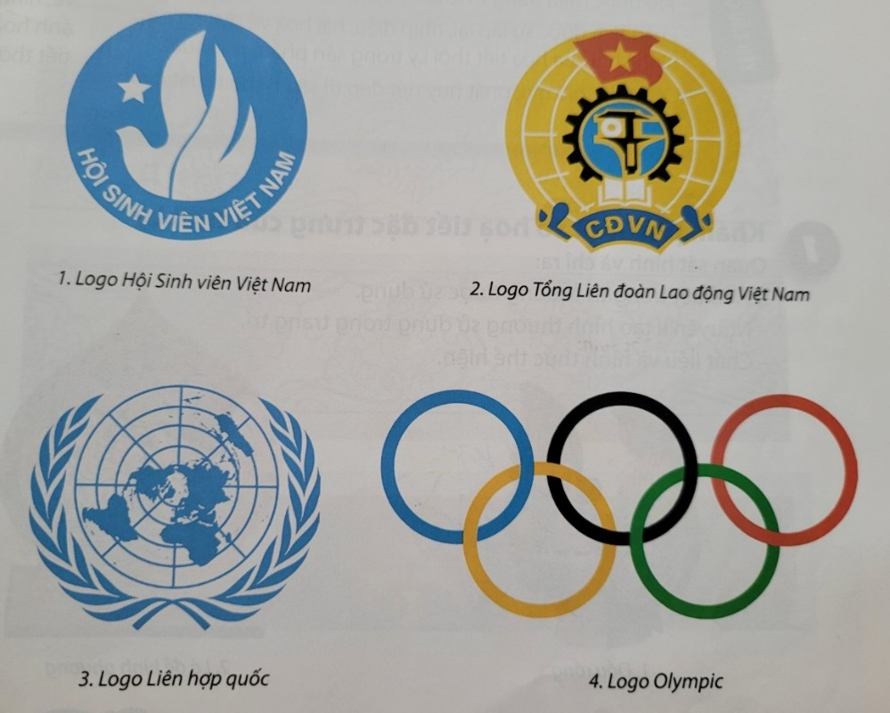
TÌM HIỂU MỘT SỐ HÌNH THỨC LOGO

Slide 18


Slide 19


Slide 20
